Slide 1

Notes:
안녕하세요, 속도는벡터 팀입니다. 본 발표는 — 벡터 증강 분석 쿼리의 카디널리티 추정에서, 표본 선택 한 단계를 통제 실험으로 검증한 결과입니다.

Slide 2
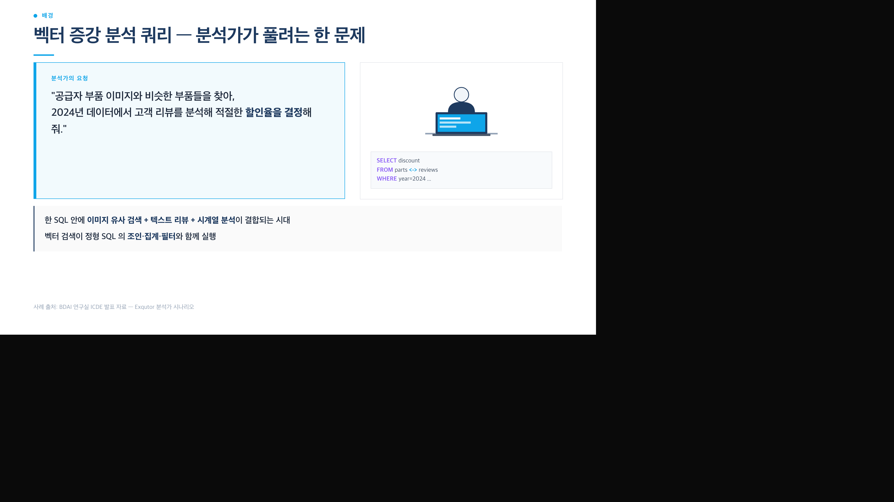
Notes:
먼저 분석가가 풀려는 문제를 보겠습니다. 공급자 부품 이미지와 비슷한 부품을 찾아, 2024 년 데이터에서 고객 리뷰를 분석해 적절한 할인율을 결정해 줘 — 이런 요청입니다. 한 SQL 안에 이미지 유사 검색과 텍스트 리뷰, 시계열 분석이 결합되는 시대입니다. 벡터 검색이 정형 SQL 의 조인·집계·필터와 함께 실행됩니다. 이 사례는 BDAI 연구실의 ICDE 발표 자료를 따랐습니다.

Slide 3
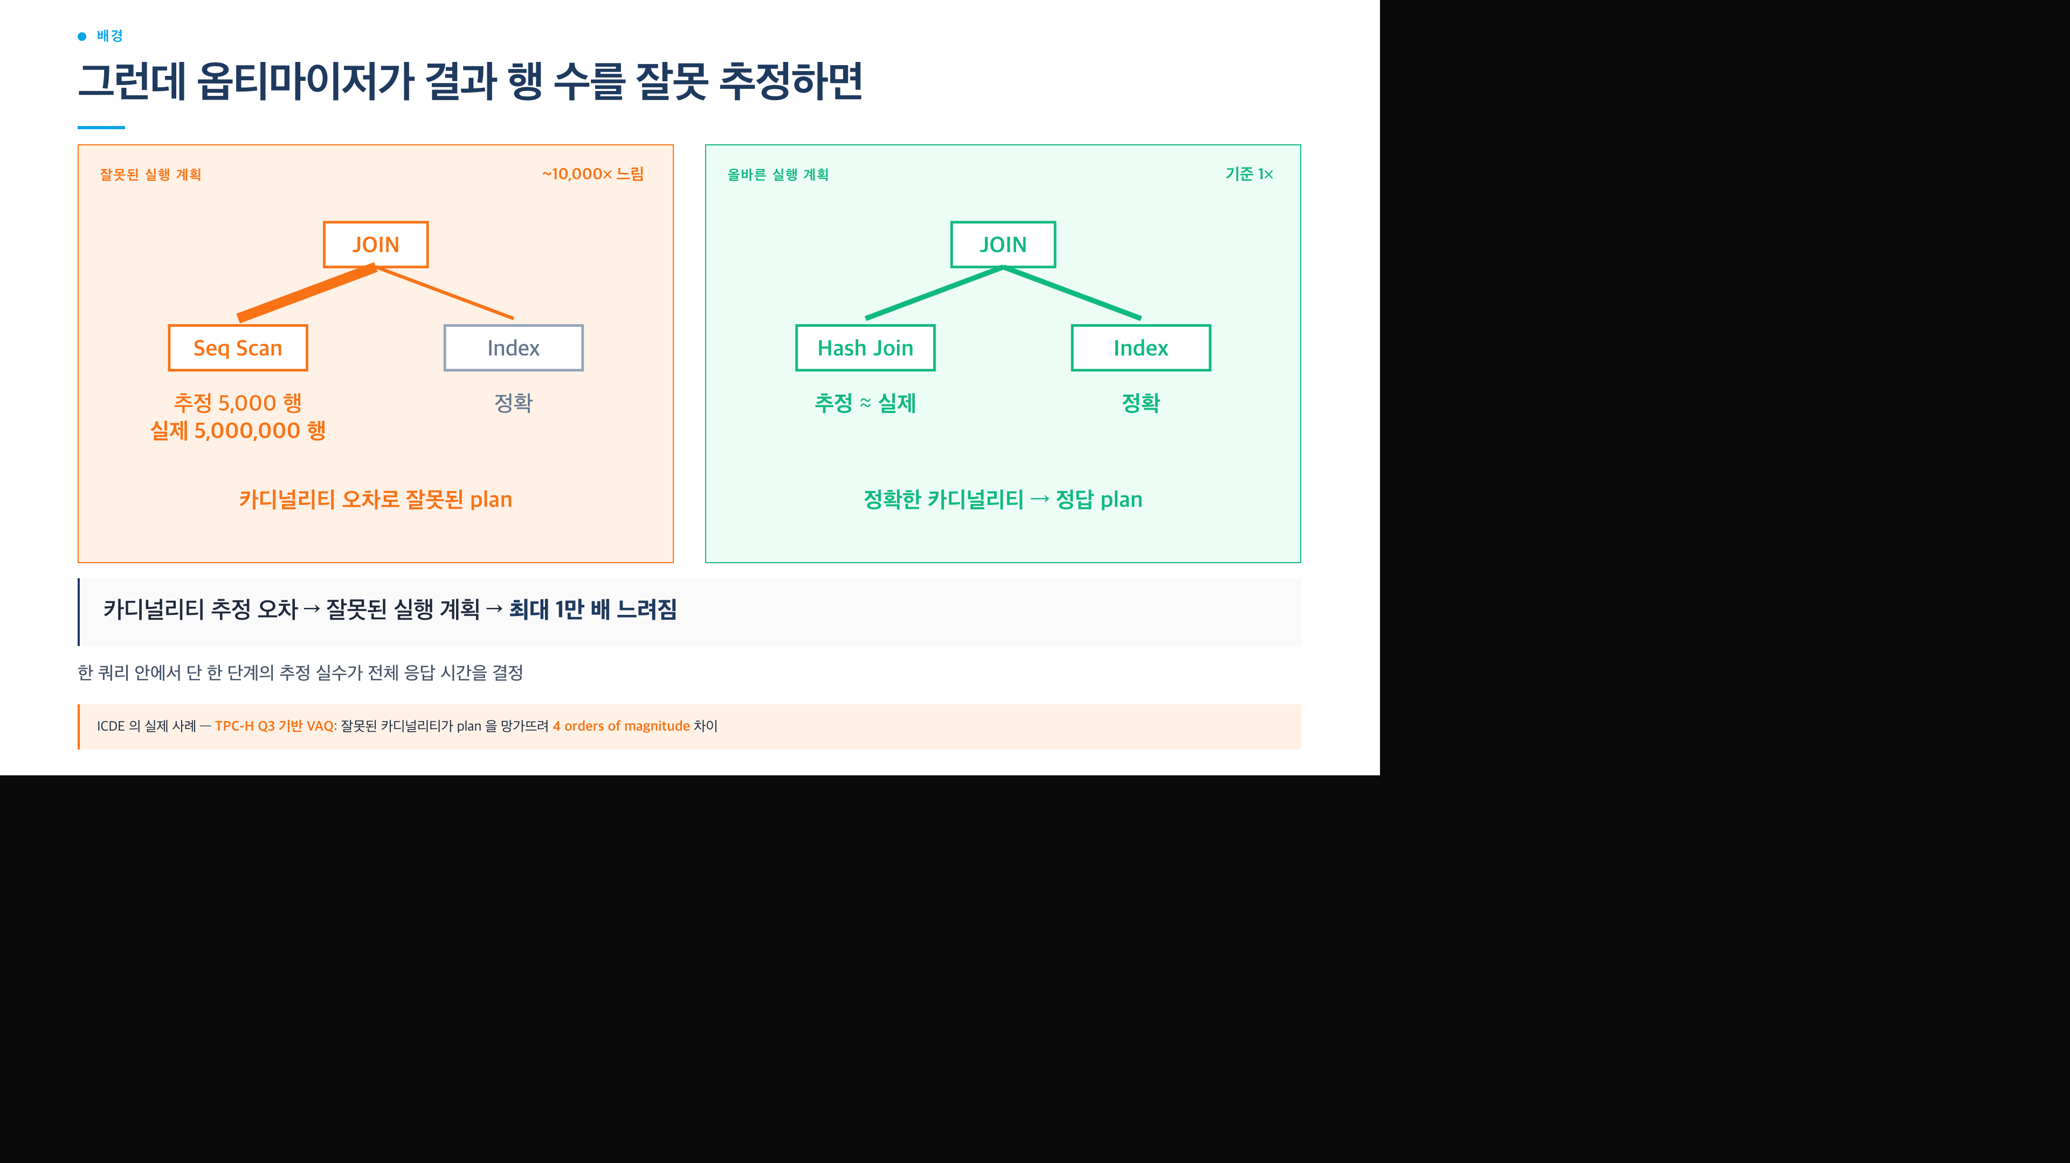
Notes:
그런데 옵티마이저가 결과 행 수를 잘못 추정하면, 잘못된 실행 계획이 만들어져 최대 1만 배 느려집니다. 한 쿼리 안에서 단 한 단계의 추정 실수가 전체 응답 시간을 결정합니다. ICDE 의 실제 사례 — TPC-H Q3 기반 VAQ — 에서 잘못된 카디널리티가 plan 을 망가뜨려 4 orders of magnitude 차이가 났습니다.

Slide 4
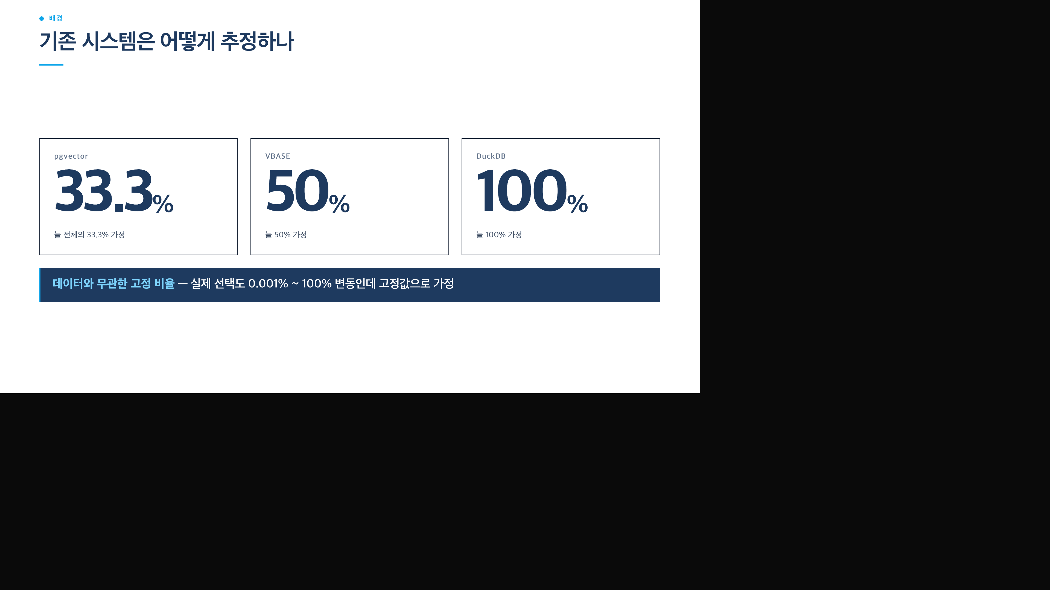
Notes:
그렇다면 기존 시스템은 어떻게 추정할까요. pgvector 는 늘 33.3%, VBASE 는 50%, DuckDB 는 100% — 데이터와 무관한 고정 비율입니다. 실제 선택도는 0.001% 부터 100% 까지 변동하는데 고정값으로 가정합니다.

Slide 5
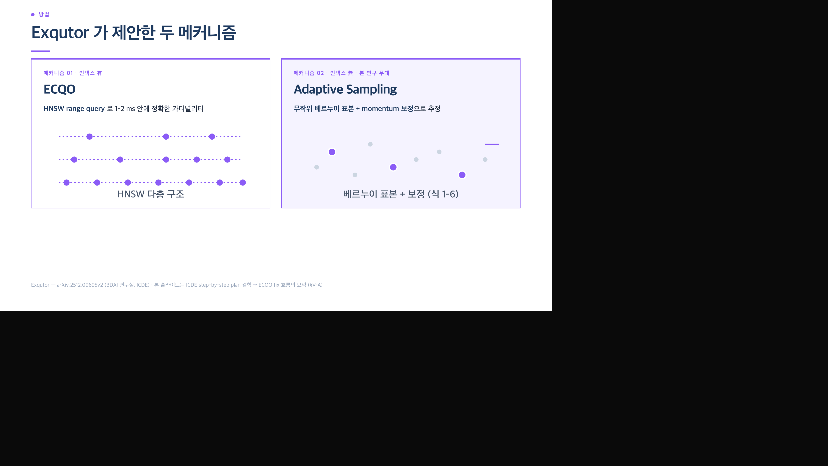
Notes:
이 문제에 Exqutor 가 두 메커니즘을 제안했습니다. 인덱스가 있을 때는 ECQO — HNSW range query 로 1-2 ms 안에 정확한 카디널리티를 얻습니다. 인덱스가 없을 때는 Adaptive Sampling — 무작위 베르누이 표본에 momentum 보정을 더해 추정합니다. 본 연구의 무대는 이 두 번째 메커니즘 안입니다.

Slide 6
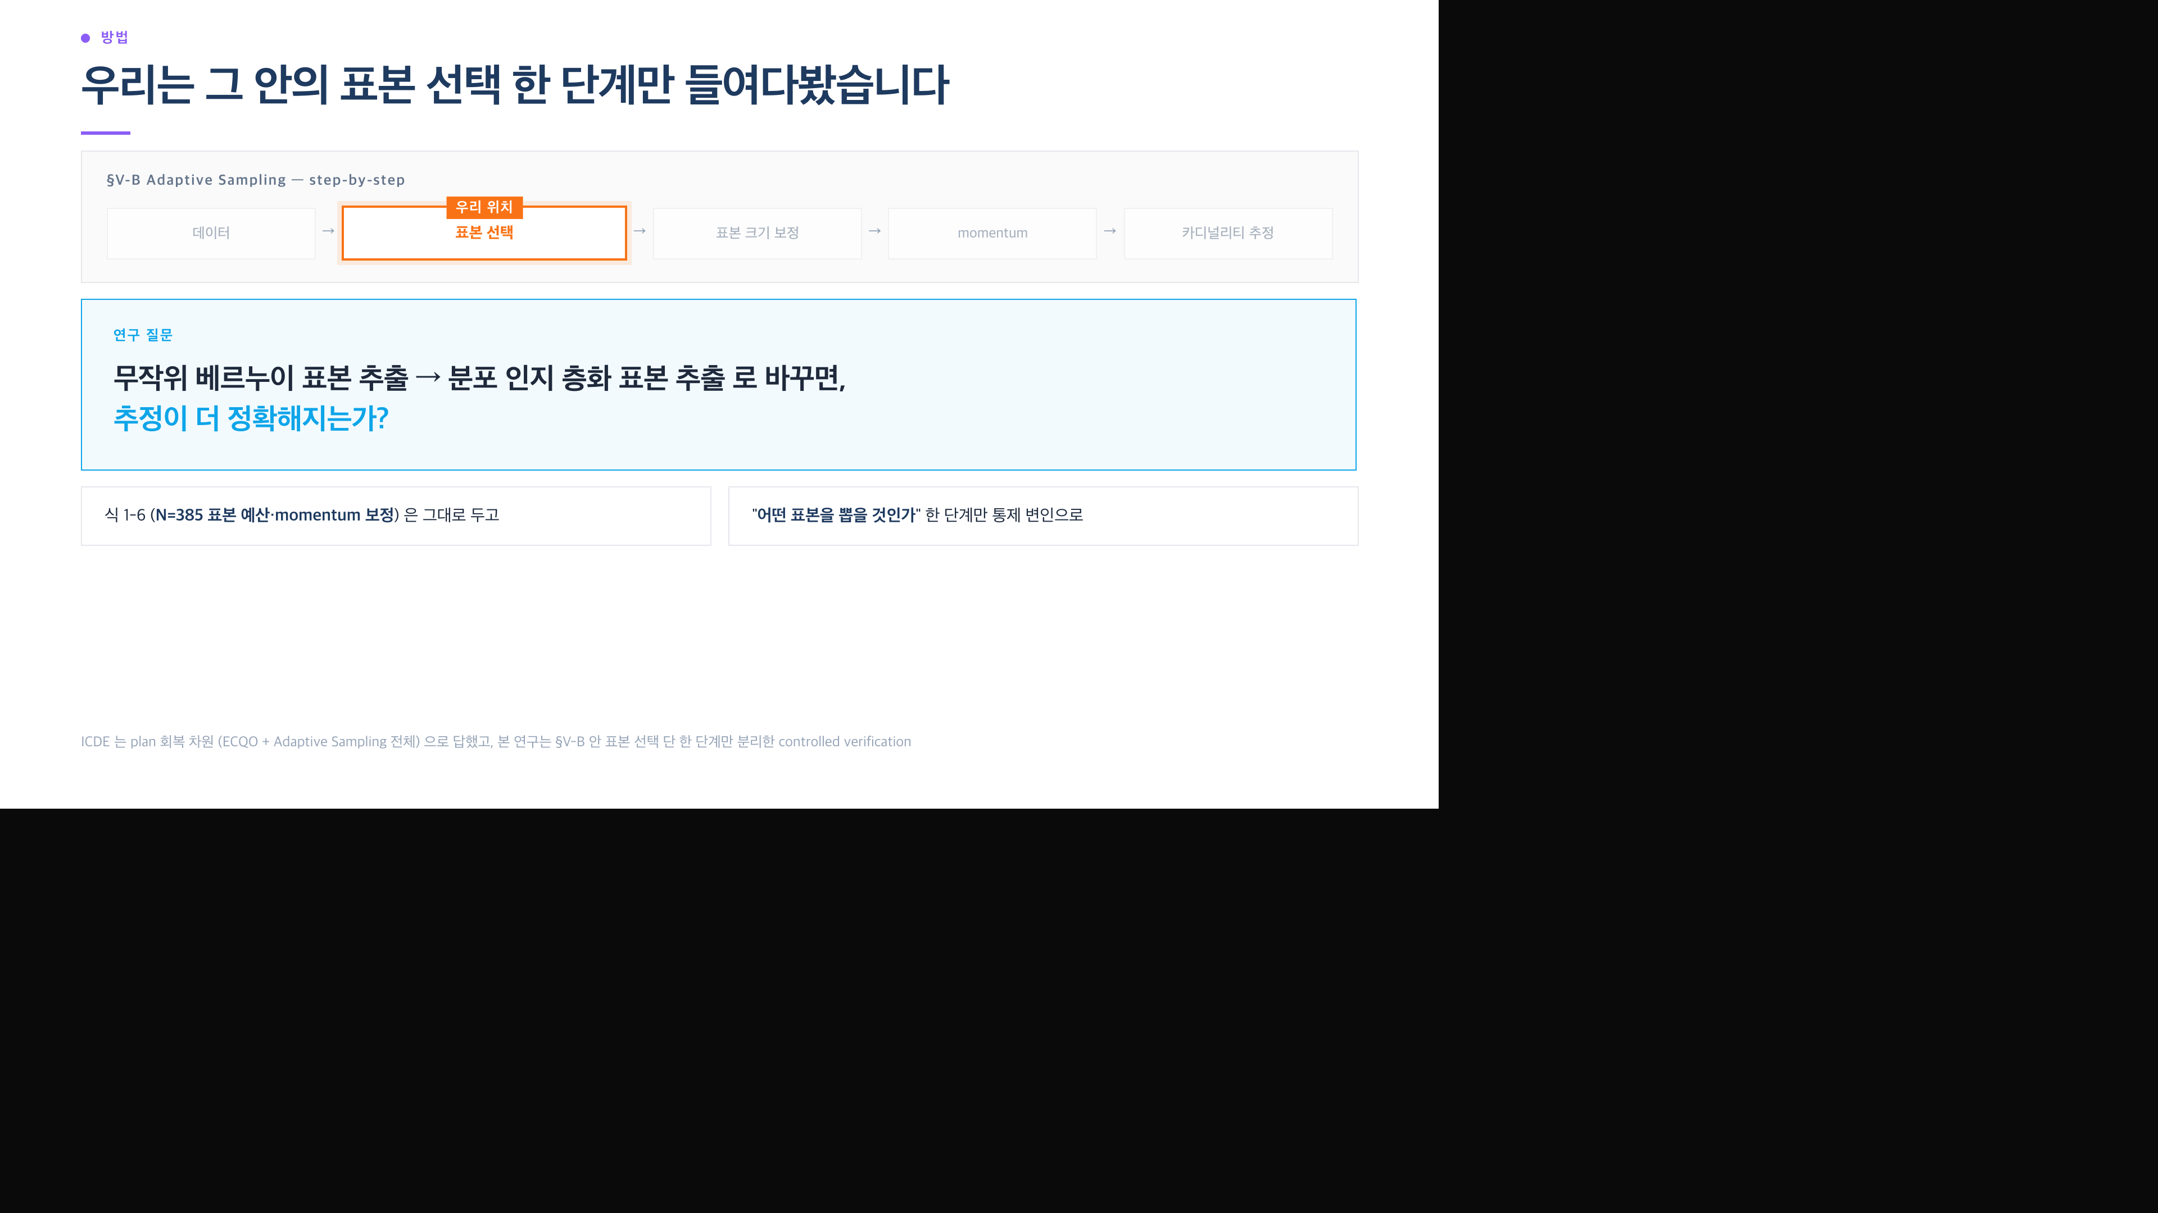
Notes:
본 연구는 그 안의 표본 선택 한 단계만 들여다봤습니다. 식 1-6 의 표본 예산 N=385 와 momentum 보정은 그대로 둡니다. 어떤 표본을 뽑을 것인가 — 그 한 단계만 통제 변인으로 삼습니다. 연구 질문은 — 무작위 베르누이 표본을 분포 인지 층화 표본으로 바꾸면 추정이 더 정확해지는가, 입니다. ICDE 는 plan 회복 차원 전체로 답한 반면, 본 연구는 그 안의 한 단계만 분리한 controlled verification 입니다.

Slide 7
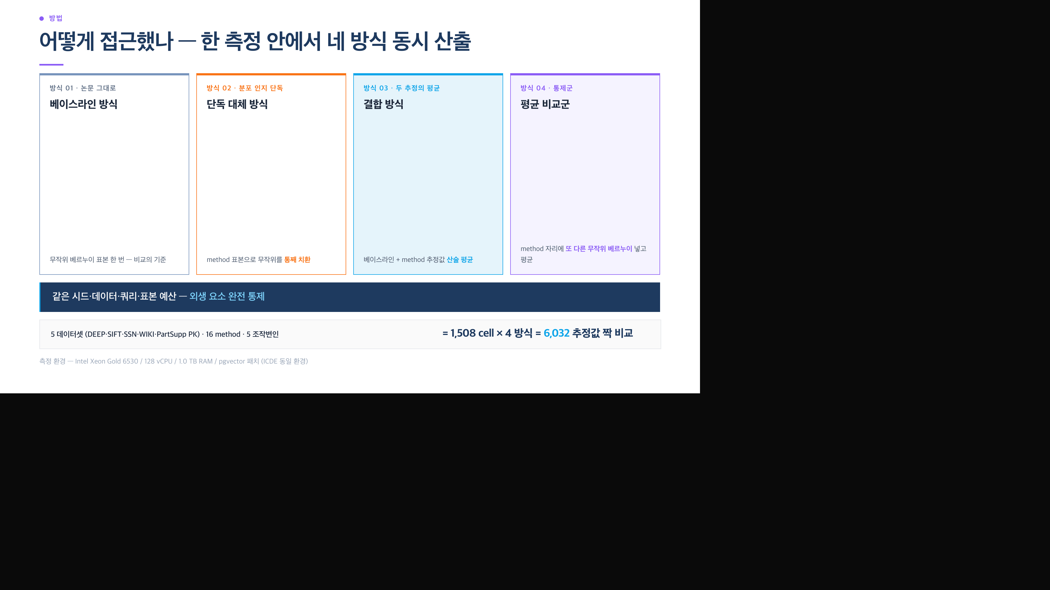
Notes:
어떻게 접근했나 — 한 측정 안에서 네 방식을 동시 산출합니다. 베이스라인 방식은 논문 그대로 무작위 베르누이 표본. 단독 대체 방식은 method 표본으로 무작위를 통째 치환한 것. 결합 방식은 두 추정값의 산술 평균. 그리고 평균 비교군 — method 자리에 분포 무관 또 다른 무작위 베르누이를 넣고 평균한 통제군입니다. 같은 시드·데이터·쿼리·표본 예산 — 외생 요소 완전 통제입니다. 5 데이터셋 · 16 method · 5 조작변인을 교차해 1,508 cell × 4 방식 = 6,032 추정값 짝 비교를 만들었습니다. 측정 환경은 ICDE 동일 — Intel Xeon Gold 6530 · 128 vCPU · 1.0 TB RAM · pgvector 패치입니다.

Slide 8
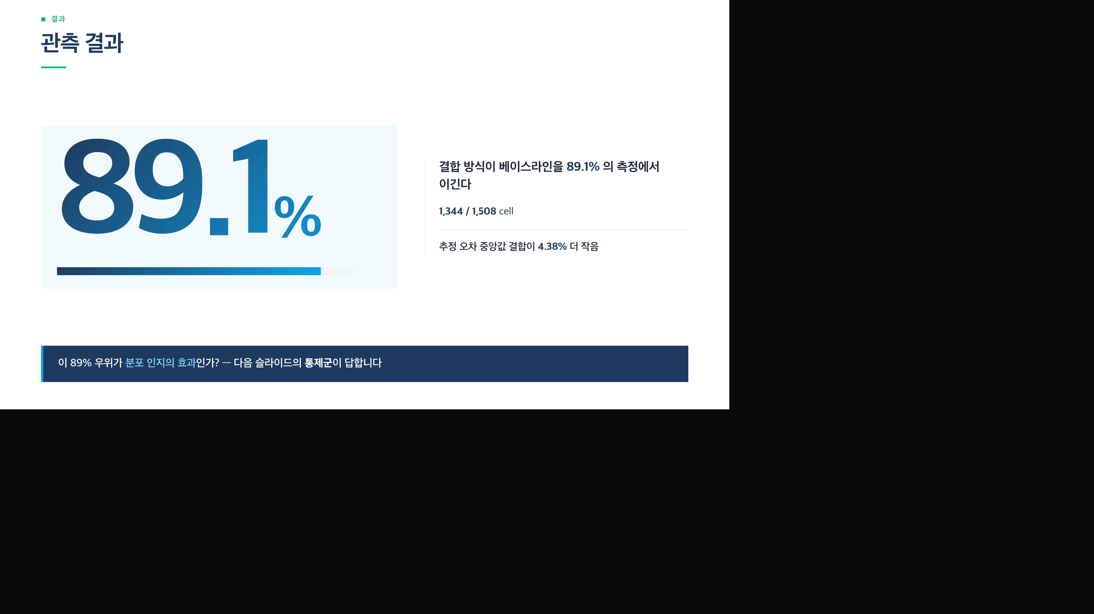
Notes:
관측 결과 — 결합 방식이 베이스라인을 89.1% 의 측정에서 이깁니다. 1,344 / 1,508 cell. 추정 오차 중앙값은 결합이 4.38% 더 작습니다. 그런데 — 이 89% 우위가 분포 인지의 효과인가? 다음 슬라이드의 통제군이 답합니다.

Slide 9
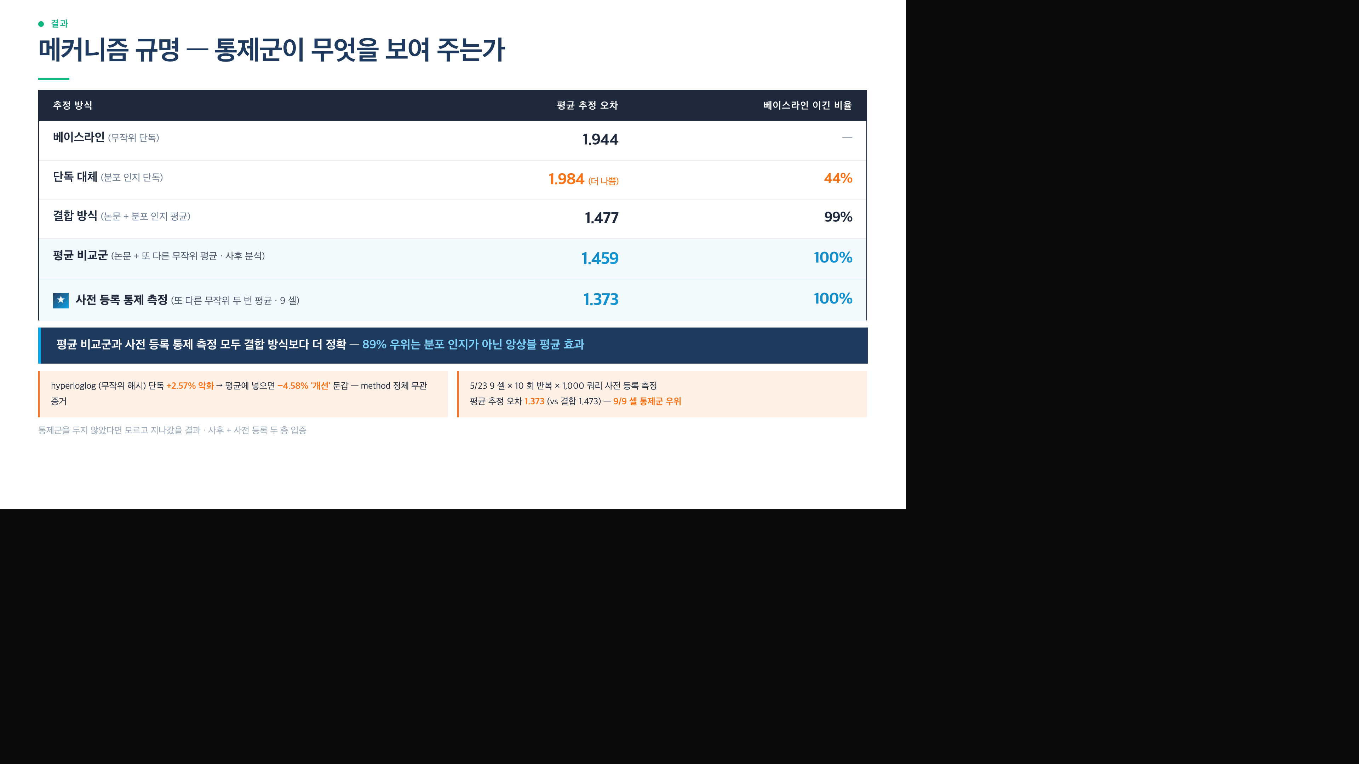
Notes:
본 발표의 무게중심입니다. 표를 보시면 — 베이스라인 평균 추정 오차 1.944, 단독 대체 1.984 로 베이스라인보다 더 나쁘고 (44% 만 베이스라인 우위), 결합 방식은 1.477 로 99% 이깁니다. 그리고 — 통제군. 평균 비교군 — method 자리에 또 다른 무작위를 넣은 — 의 평균 추정 오차가 1.459 로 결합보다 더 작고 100% 입니다. 5/23 에 9 셀로 진행한 사전 등록 통제 측정은 1.373 으로 더 좋고 9/9 셀 모두 통제군이 우위였습니다. 따라서 89% 우위는 분포 인지가 아닌 앙상블 평균 효과입니다. 부수 증거 — hyperloglog 단독은 +2.57% 악화이지만 평균에 넣으면 −4.58% '개선' 으로 둔갑합니다. method 정체와 무관하게 평균이 효과를 만든다는 증거입니다. 통제군을 두지 않았다면 모르고 지나갔을 결과 — 사후와 사전 등록 두 층으로 입증했습니다.

Slide 10
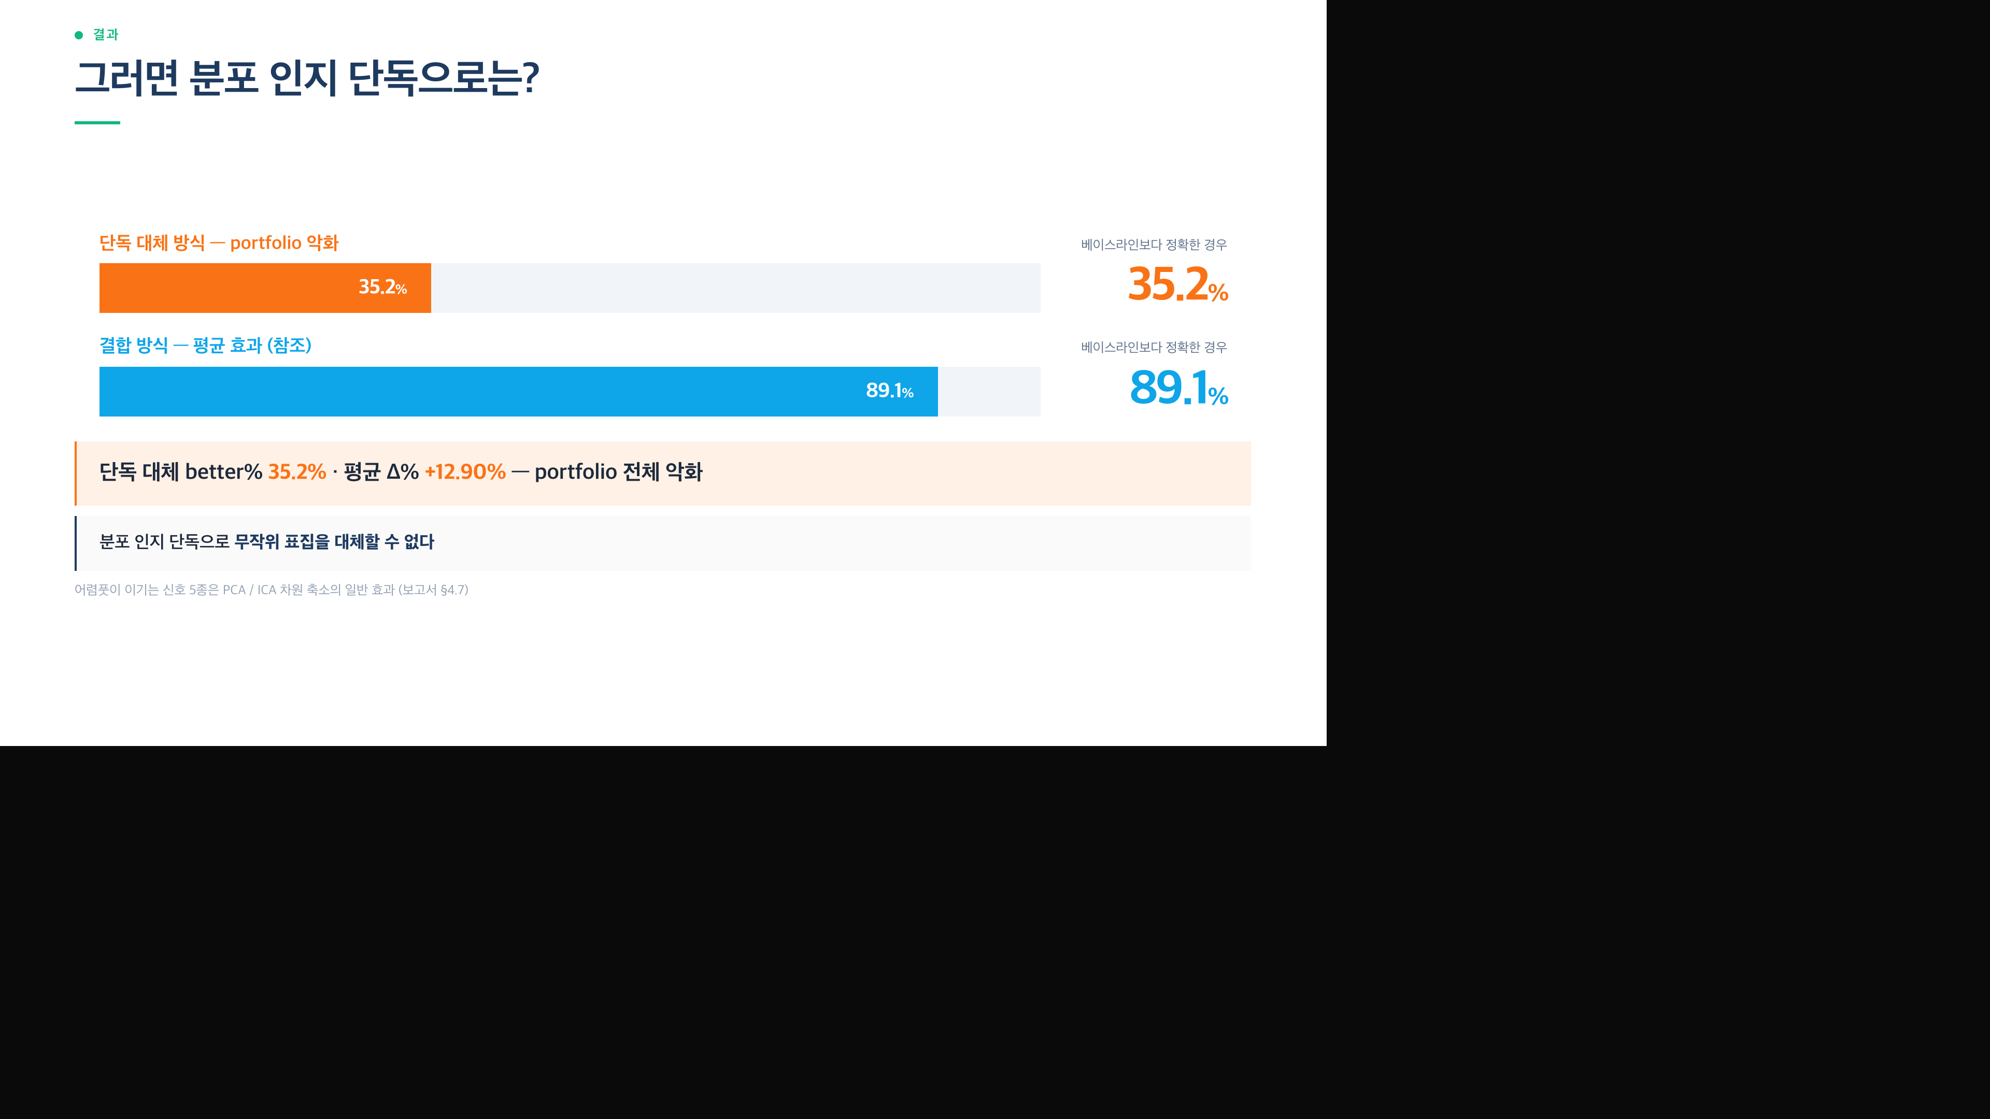
Notes:
그러면 분포 인지 단독으로는? 단독 대체 better% 35.2%, 평균 Δ% +12.90% — portfolio 전체로 악화합니다. 분포 인지 단독으로는 무작위 표집을 대체할 수 없습니다. 어렴풋이 이기는 신호 5종은 PCA·ICA 차원 축소의 일반 효과로, 보고서 §4.7 에 정리해 두었습니다.

Slide 11
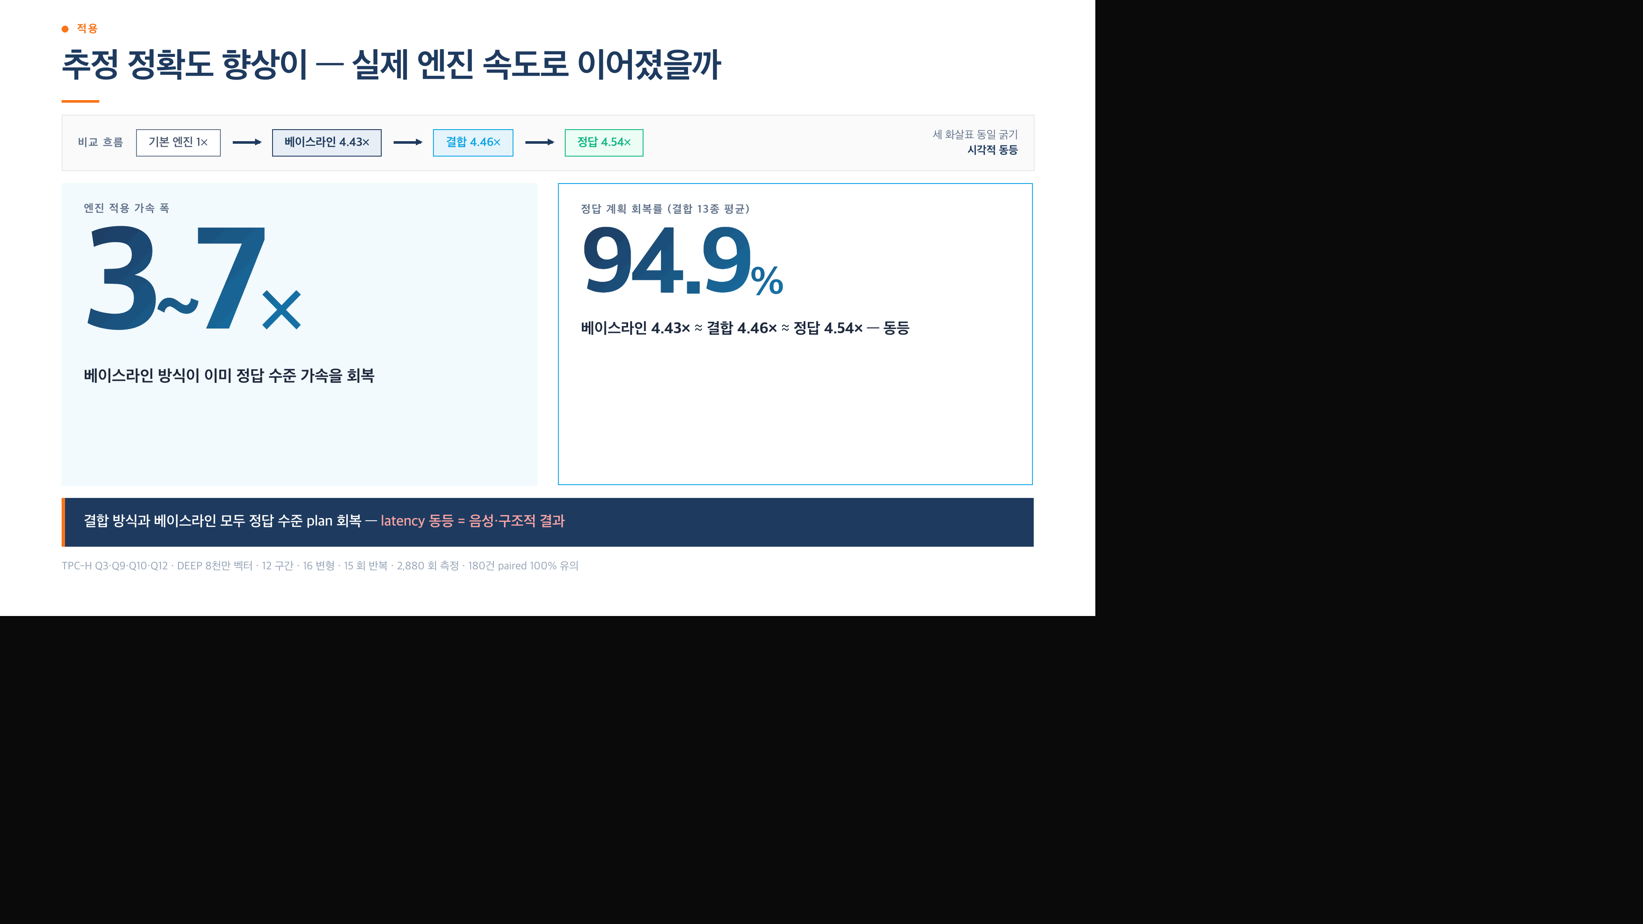
Notes:
추정 정확도 향상이 실제 엔진 속도로 이어졌을까요. 결과는 3-7× 가속, 정답 계획 회복률 94.9% 입니다. 그러나 — 베이스라인 4.43× · 결합 4.46× · 정답 4.54× — 세 가속이 동등합니다. 베이스라인 방식이 이미 정답 수준 가속을 회복합니다. 결합 방식과 베이스라인 모두 정답 수준 plan 회복으로 latency 동등 — 음성·구조적 결과입니다. 측정은 TPC-H Q3·Q9·Q10·Q12 · DEEP 8천만 벡터로 2,880 회, 180 건 paired 검정 100% 유의입니다.

Slide 12
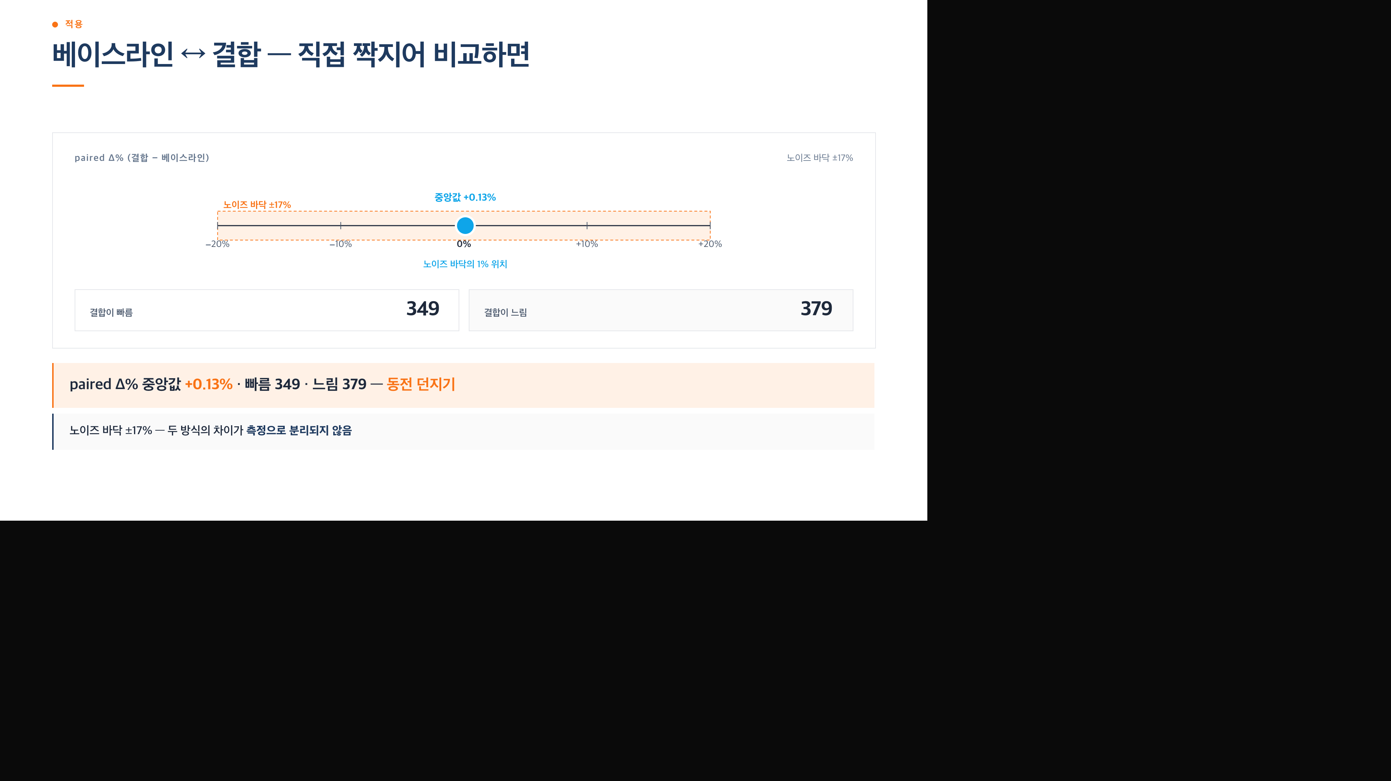
Notes:
베이스라인과 결합을 직접 짝지어 비교하면 — paired Δ% 중앙값 +0.13%, 빠름 349, 느림 379 — 동전 던지기입니다. 노이즈 바닥 ±17% 안에서 두 방식의 차이가 측정으로 분리되지 않습니다.

Slide 13
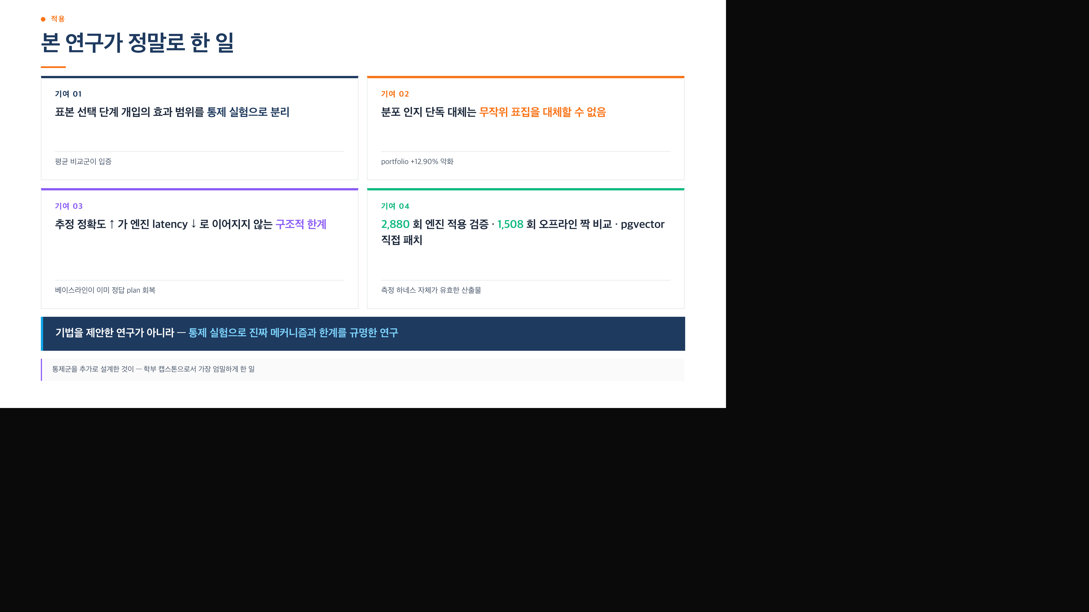
Notes:
본 연구가 정말로 한 일 네 가지입니다. 첫째, 표본 선택 단계 개입의 효과 범위를 통제 실험으로 분리했습니다 — 평균 비교군이 입증. 둘째, 분포 인지 단독 대체는 무작위 표집을 대체할 수 없음 — portfolio +12.90% 악화. 셋째, 추정 정확도 향상이 엔진 latency 단축으로 이어지지 않는 구조적 한계 — 베이스라인이 이미 정답 plan 회복. 넷째, 2,880 회 엔진 적용 검증 · 1,508 회 오프라인 짝 비교 · pgvector 직접 패치 — 측정 하네스 자체가 유효한 산출물입니다. 기법을 제안한 연구가 아니라 — 통제 실험으로 진짜 메커니즘과 한계를 규명한 연구입니다. 통제군을 추가로 설계한 것이, 학부 캡스톤으로서 가장 엄밀하게 한 일이었습니다.

Slide 14
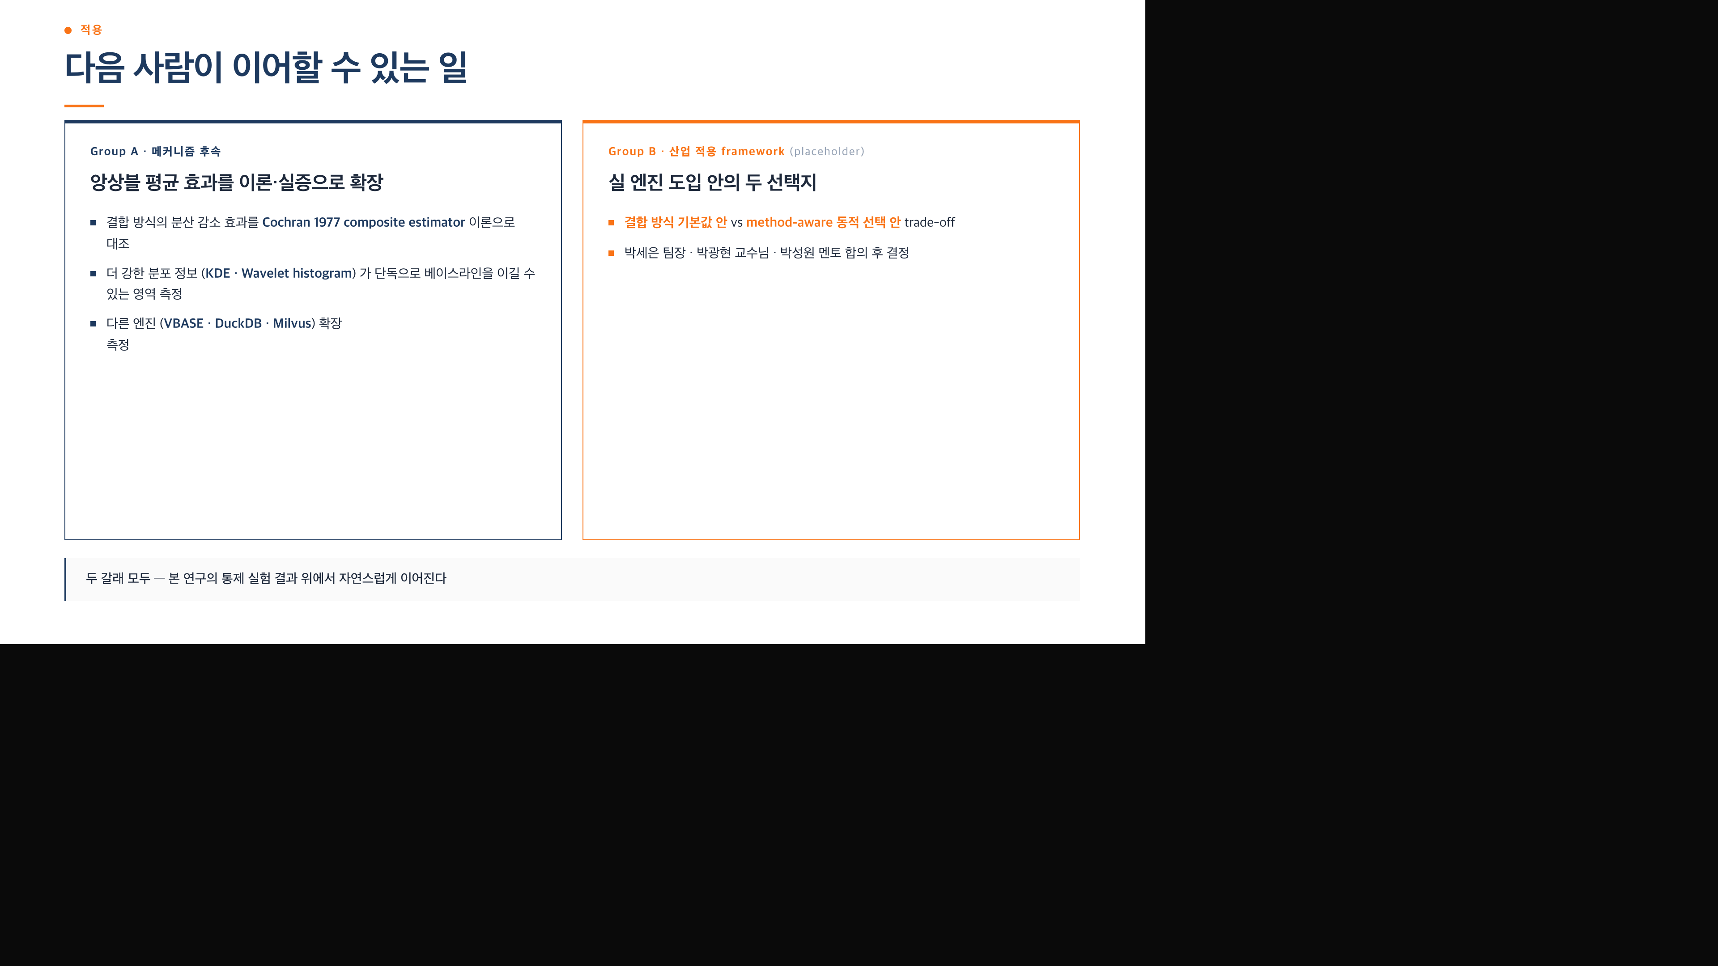
Notes:
다음 사람이 이어할 수 있는 일은 두 갈래입니다. Group A 메커니즘 후속 — 결합 방식의 분산 감소 효과를 Cochran 1977 composite estimator 이론으로 대조하고, 더 강한 분포 정보 (KDE · Wavelet histogram) 가 단독으로 베이스라인을 이길 수 있는 영역을 측정하며, 다른 엔진 (VBASE · DuckDB · Milvus) 으로 확장 측정합니다. Group B 산업 적용 framework — 결합 방식 기본값 안과 method-aware 동적 선택 안의 trade-off — 는 박세은 팀장·박광현 교수님·박성원 멘토 합의 후 결정하는 placeholder 로 남겨 둡니다.

Slide 15

Notes:
이상으로 발표를 마치겠습니다. 감사합니다. 질문 받겠습니다.

